Slide 1
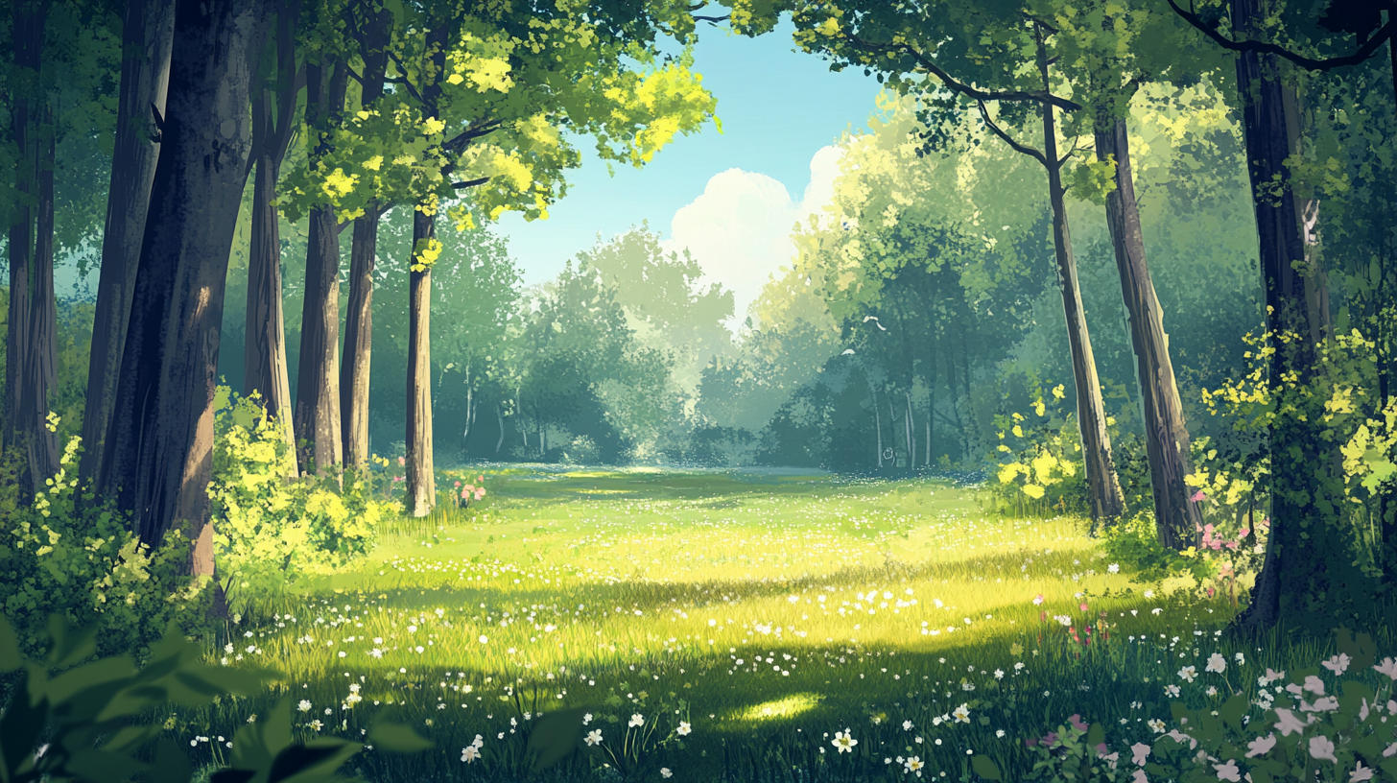
























Игрушечный
Пушистую
Тушеный

